Slide 1
Поява комп’ютерів

Slide 2
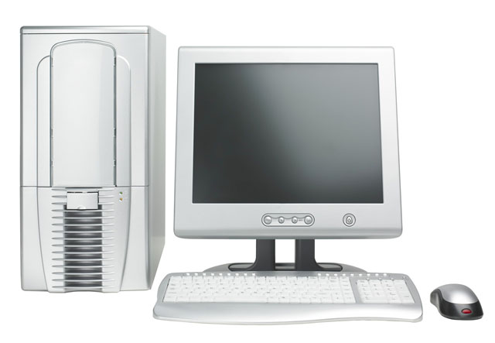
Що таке комп’ютер?
Комп'ютер (від англ. computer; лат. computator — обчислювач, лат. computatrum — рахувати — обчислювач, багатозначний термін, найчастіше вживається для означення програмно керованого електронного пристрою обробки інформації. Разом з тим, це може бути будь-який механічний, немеханічний (електронний) пристрій (або навіть людина), призначені для проведення обчислень. Обчислення можуть відбуватися дискретно або безперервно у часі. У вузькому значенні — електронний цифровий програмований пристрій (електронна обчислювальна машина) для проведення обчислень, а також приймання, оброблення, зберігання і видачі інформації заздалегідь визначеним алгоритмом. Наразі практично всі існуючі на сьогодні комп’ютери є електронно-обчислювальними машинами.

Slide 3
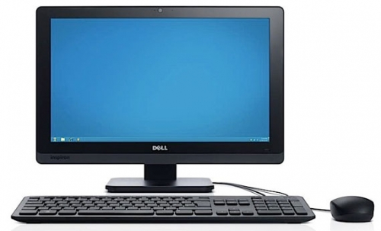
Поява комп’терів

Slide 4
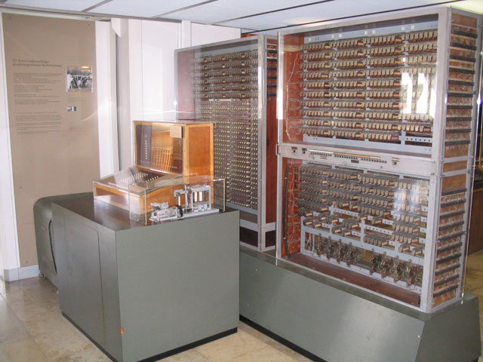
1941 рік — Конрад Цузе створює обчислювальну машину Z3, що мала всі властивості сучасного комп'ютера.

Slide 5
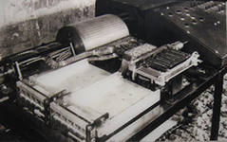

1942 рік — в Університеті штату Айова Джон Атанасов та його аспірант Кліффорд Беррі створили (а точніше — розробили та почали монтувати) першу в США електронну цифрову обчислювальну машину (англ. Atanasoff-Berry Computer — ABC (обчислювальна машина)). Хоча ця машина так і не була завершена (Атанасов пішов у діючу армію), вона, як пишуть історики, мала великий вплив на Джона Моклі, який створив через два роки першу ЕОМ ENIAC.

Slide 6
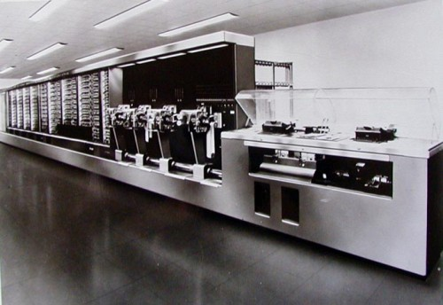
На початку 1943 року успішні випробування пройшла перша американська обчислювальна машина Марк I, призначена для виконання складних балістичних розрахунків ВМФ США.

Slide 7
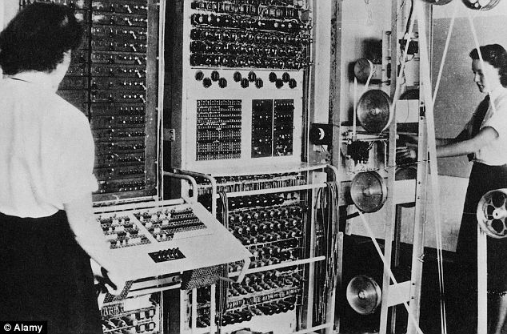
В кінці 1943 року запрацювала англійська обчислювальна машина спеціального призначення «Колосс». Машина працювала над розшифровкою секретних кодів фашистської Німеччини.

Slide 8
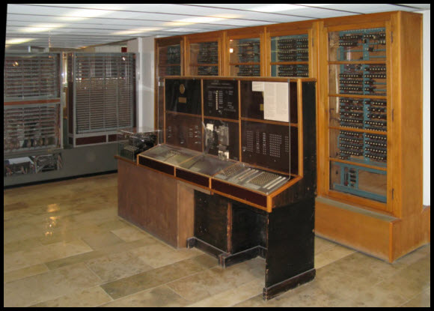
В 1944 році Конрад Цузе розробив ще більш швидку обчислювальну машину Z4.

Slide 9
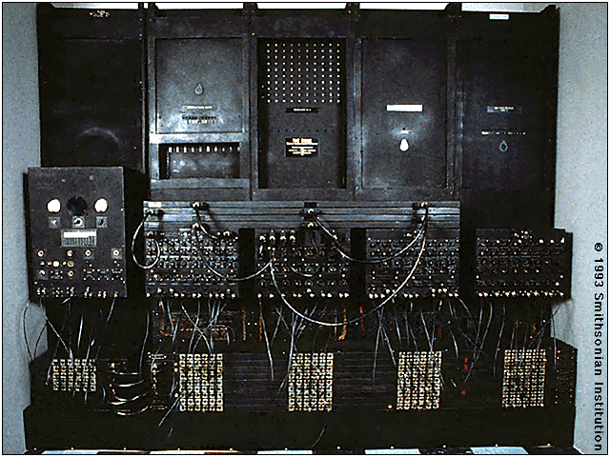
1946 став роком створення першої універсальної електронної цифрової обчислювальної машини ENIAC.

Slide 10
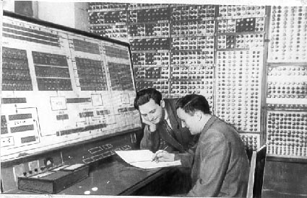
В 1950 році в Києві під керівництвом академіка Лебедєва була створена перша в континентальній Європі ЕОМ МЕСМ.

Slide 11
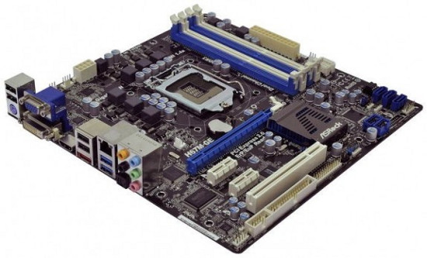
Будова сучасного електронного комп'ютера
Більшість сучасних обчислювальних машин мають блочно-модульну конструкцію: апаратну конфігурацію, необхідну для виконання певних робіт, можна складати з готових вузлів та блоків.
Системний блок являє собою основний вузол, у якому зібрані найбільш важливі компоненти персонального комп’ютера. Основною компонентою є материнська плата.

Slide 12
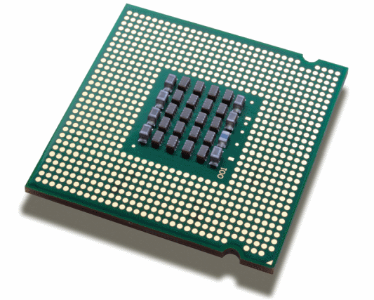
Центральний процесор
Це функціональна частина ЕОМ, яка відповідає за відтворення команд.

Slide 13
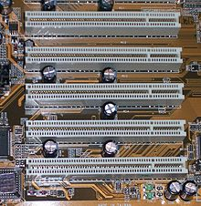
Шини
Це набір кабелів для передачі даних та сигналів управління.

Slide 14
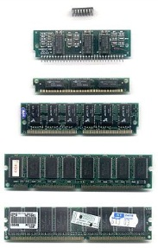
Оперативна пам’ять
Набір мікросхем, призначених для зберігання даних під час їх безпосереднього опрацювання.

Slide 15
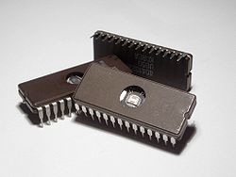
Постійна пам’ять
Мікросхеми, призначені для постійного зберігання інформації, у тому числі і за вимкненого живлення.

Slide 16
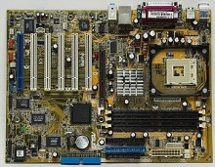
Системна плата
Системна плата є своєрідним «фундаментом» для всіх комплектуючих персонального комп’ютера. Саме в неї вставляються всі основні пристрої: відеокарта, оперативна пам'ять, процесор, жорсткі диски тощо. Інакше кажучи, це платформа, на якій будується вся конфігурація комп'ютера.
На системних платах також зустрічаються інтегровані пристрої, тобто вмонтовані. Прикладом можуть бути системні плати із вмонтованими звуковою і відеокартами.

Slide 17
Центральний процесор
Центральний— функціональна частина ЕОМ, що призначена для інтерпретації команд. Усіма блоками комп'ютера керує центральний процесор (ЦП). Він також виконує всі програми. Це компактний модуль що вставляється в гніздо на материнській платі. Напівпровідниковий кристал сучасного процесора містить мільйони чи навіть мільярди транзисторів. Центральний процесор — основний компонент комп'ютера, призначений для керування всіма його пристроями та виконання арифметичних і логічних операцій над даними.
Процесор одного виробника у більшості випадків неможливо використовувати в материнських платах, розрахованих для іншого.
За числом процесорів, що складають центральний процесор, розрізняють однопроцесорні й багатопроцесорні (мультипроцесорні) материнські плати.

Slide 18
Види ЕОМ
За призначенням:
Персональний комп'ютер
Калькулятор
Консольний комп'ютер
Мінікомп'ютери
Мейнфрейм
Персональний комп'ютер
Настільний комп'ютер
Ноутбук
Субноутбук
Нетбук
Смартбук
Планшетний комп'ютер
Планшетний персональний комп'ютер
Тонкий персональний комп'ютер
Ультрамобільний ПК
Інтернет-планшет
Електронна книга
Кишеньковий комп'ютер
Комунікатор
Смартфон
Носимий комп'ютер
Суперкомп'ютер

Slide 19
Види ЕОМ
За системою числення:
двійкові
трійкові
четвіркові
десяткові

Slide 20
Роль комп’ютера у сьогоденні
Нині комп’ютер є дуже важливим у нашому житті. Він є засобом передачі інформації, комунікаційним засобом.
Можна сказати, що комп’ютер облегшив нам життя, оскільки виконує за нас велику кількість роботи.
Вважають, що з розвитком суспільства, через декілька сотень, а то й десятків років людське життя буде повністю заповнене машинами.

